Slide 1
Görög - római színház

Slide 2
Római vs. görög színház
A Földközi-tenger partjain szétszórva fekszenek a görög és római világ ókori színházainak maradványai.
A görög színházak hatalmasak és nyitott építmények voltak, melyeket dombok lejtőire építettek.
A római színházak, bár nagyban hatottak rájuk a görögök, jellegükben több szempontból is különbözőek voltak, pl. a római színházak többségét a városokban építették fel. A színház gyökerei az athéni városállamba nyúlnak vissza, ahol a színházakat a Dionüszosz tiszteletére rendezett fesztiválokhoz, komédiák és szatírák előadásához használták. A rómaiak, mivel kevésbé voltak filozofikusak és spirituálisak, mint a görögök, egyéb szórakozásra vágytak, ami izgalmasabb és vidámabb. A római időkben a legnépszerűbbek a pantomimjátékok, az akrobatikus és zsonglőr előadások, az állatviadalok és a gladiátorjátékok voltak, bár ez utóbbiakat inkább a római amfiteátrumokban rendezték meg.

Slide 3
Az ókori görög színház három főbb részből állt: orkhésztra, theatron, szkéné.
A felépítés érdekessége, hogy ezek a részek különböző korszakokban alakultak ki, így végleges formáját csak a hellenisztikus korban nyerte el.

Slide 4
Orkhésztra
Az orkhésztra a görög archaikus korszakban alakult ki. Eredetileg kör alakú letaposott talajú tánchely volt, amelyet rendszerint egy domb oldalánál, vagy lábánál helyeztek el.
Elsősorban azért hozták létre, hogy Dionüszosz tiszteletére táncokat illetve karénekeket adjanak elő. A tereptől függően körülállták az orkhésztrát és így figyelték az előadást.
Drámai előadásokat először Athén városában adtak elő a későbbi Dionüszosz színház helyén. Az orkhésztrára vezető út neve paradosz volt.
Az orkhésztra déli részénél - út mellett - építették fel az úgynevezett szkénothékét fából, amelyben szükséges felszerelések tárolták, és emellett előadások háttere is volt. Amikor a szkénothéké nem felelt már meg az előadások követelményeinek, akkor alakult ki a szkéné.
Szkéné
A szkéné egy ideiglenes, évente felújított, fából készült raktárépület, illetve háttér volt, amelyet a szkénothéké elé építettek. Az i. e. 5. századtól már kőből készül emeletes előrenyúló szárnyakkal rendelkezik, amelyeket paraszkénionoknak neveztek.
Proszkénion
A hellenisztikus korban alakult ki, földszintes oszlopos előépítmény az emeletes szkénothéké és a szkéné előtt. Ezen folyt a színjátszás és a mögötte álló főépület homlokzatán levő nagy nyílások, az úgynevezett thürómák segítségével.

Slide 5
Theatron
A theatron nézőteret jelent. Kezdetben fából készült ácsolt ülőhelyek voltak, később kőlapokkal borított vagy sziklába vésett lépcsőzetes ülőhelyeket alakítottak ki. A theatron félkörnél nagyobb, patkó alakban van kialakítva az orkhésztra körül.
Mechané
Jelentése: Isten a gépből. Egy emelőszerkezet volt, amely az istent játszó színészt emelte le a színpadra. Innen származik a deus ex machina nevű eposzi kellék is.
Kellékek
Maszkok
Mivel nők nem lehettek színészek, férfiak vagy kisfiúk játszották el a női szerepeket is. Minden szereplő maszkot viselt, amin a szereplő érzelmi állapotának megfelelő arc volt látható, hiszen ha ki is lettek volna sminkelve, a hátsó sorokban nem látszódott volna az arc, így a maszkot kellett alkalmazniuk.
Kothornosz
A színészek által viselt magas talpú lábbeli, amely azért volt használatos, hogy magasítsa őket.

Slide 6
Az ókori görög színház felépítése

Slide 7
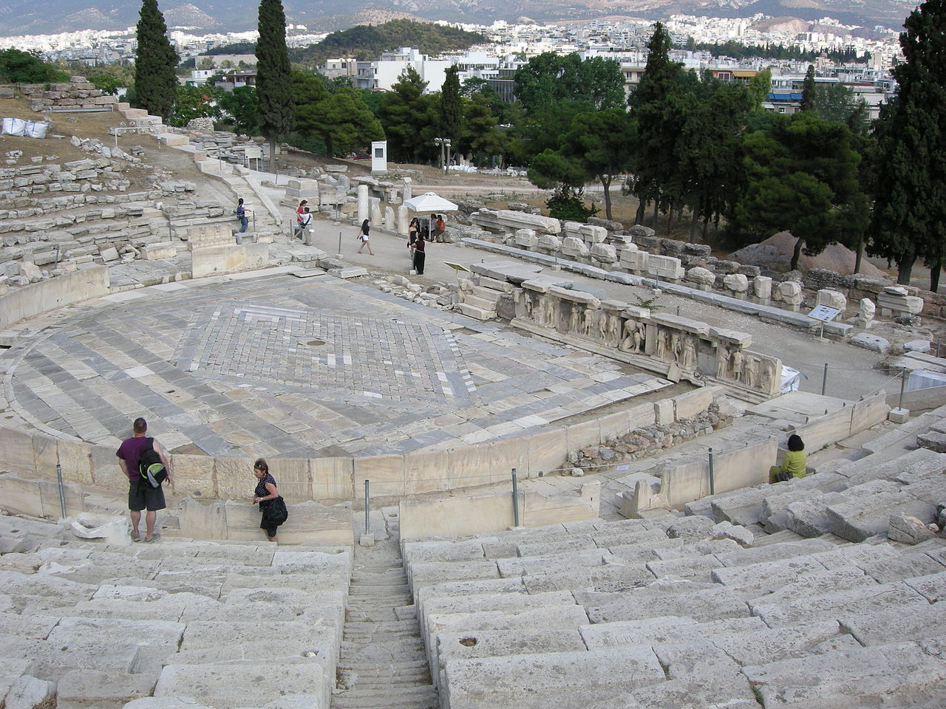
Dionüszosz színháza és maradványai

Slide 8
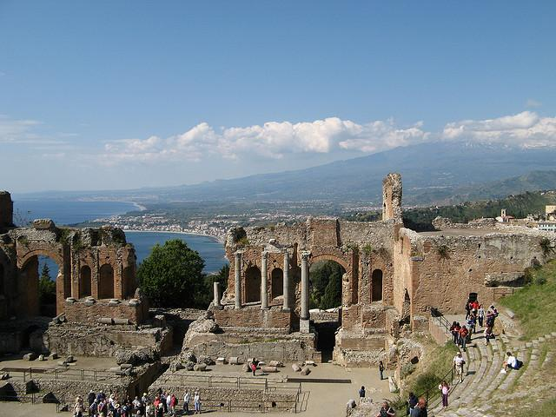
Taormina egy görög kolónia volt Szicília keleti partjain.
Taormina színházát a görögök építették az i.e. 2. században, majd a rómaiak állították helyre és bővítették ki.
Az ókori színház gyönyörű fekvésű, a naxosi öbölre és az Etnára néz.
Ma ez a központja a Taormina nemzetközi filmfesztiválnak.

Slide 9
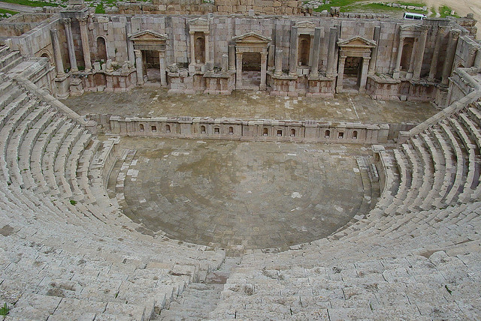
Jerash népszerű régészeti terület Jordániában, a második leglátogatottabb Petra után.
A város a római uralom alatt élte fénykorát és ma úgy ismerik, mint a világ legjobb állapotban megmaradt római tartományi városát.
Jerashban nemcsak egy, hanem két római színház is van.
Az északi színház 1600 fős befogadóképességű, 165-ben épült és főként a városi tanács üléseinek megtartásához használták.
A nagyobb déli színház 90-92-ben épült és több mint 3000 néző számára biztosított férőhelyet.

Slide 10
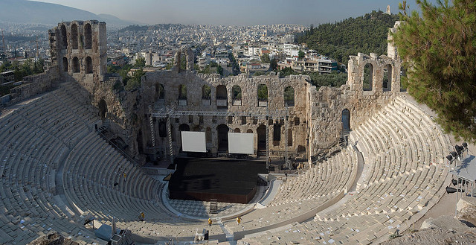
Heródes Atticus ódeionját az athéni Akropolisz déli lejtőjén alakították ki 161-ben, Heródes Atticus és felesége emlékére.
Az építményt színházként használták az ókori Athéban, különböző előadások és zenei koncertek helyszíne volt.
Eredetileg fából készült teteje is volt és 5.000 ember tudott benne helyet foglalni.

Slide 11
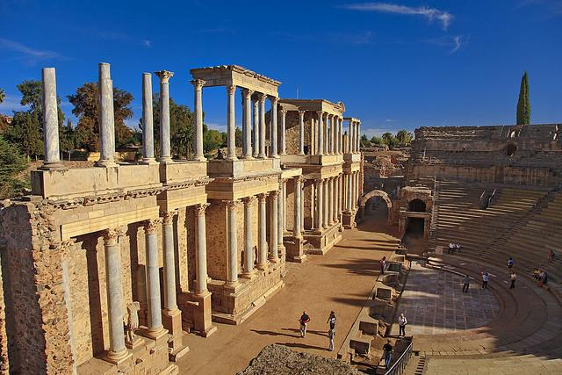
Egy felirat szerint Merida római színháza a mai Spanyolország területén i.e. 16-ban épült Agrippa parancsára, aki Augustus császár hadvezére és jóbarátja volt.
Az ókori színházban 6.000 néző fért el. A későbbi évszázadokban az épületet többször is átalakították új építészeti megoldásokkal és új díszítőelemekkel.
Az épületet jelenlegi állapotába az 1960-1970-es években állították helyre.

Slide 12
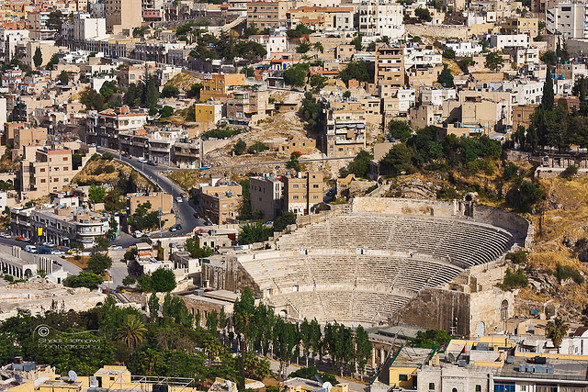
Jordániában az Amman római színház Marcus Aurelius uralkodásának idején épült a 2. században.
A nagy és meredeken emelkedő színházban 6.000 néző számára volt férőhely.
A domboldalba vájt színház északi tájolású, így a nézőket nem zavarhatta a napsütés.
A színház három szintes: az előkelők ültek legközelebb a porondhoz, a hadsereg kapott helyet a középső szekcióban, a köznép pedig legfelül ült.
Bár messze voltak a színpadtól, a színészeket még itt is tökéletesen lehetett hallani a meredek nézőtérnek köszönhetően.

Slide 13
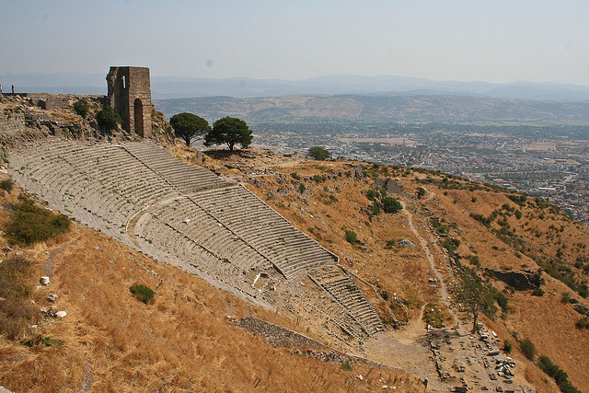
Pergamon görög telepesek által alapított ókori város volt Anatólia égei-tengeri partján.
Bár Pergamon Törökország egyik kevésbé ismert régészeti területe, számos értékes építmény található itt, köztük a színház is.
A pergamoni színház a 3. században épült és 10.000 néző befogadására volt képes.
Ez a világ egyik legmeredekebben emelkedő ókori színháza

Slide 14
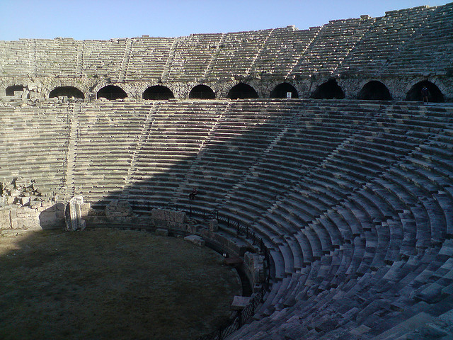
Side népszerű üdülőváros Törökország földközi-tengeri partjainál.
A várost a görög telepesek alapították az i.e. 7. században és egyike volt a legfontosabb kereskedelmi központoknak a régióban.
I.e. 25-ben Side a róma Galatia tartomány része lett, olívaolaj és rabszolgakereskedelme révén virágzásnak indult.
Side római romjai viszonylag jó állapotban maradtak meg, köztük egy templom, egy városkapu és az ókori színház, ahova 15-20.000 néző fért be egyszerre.

Slide 15
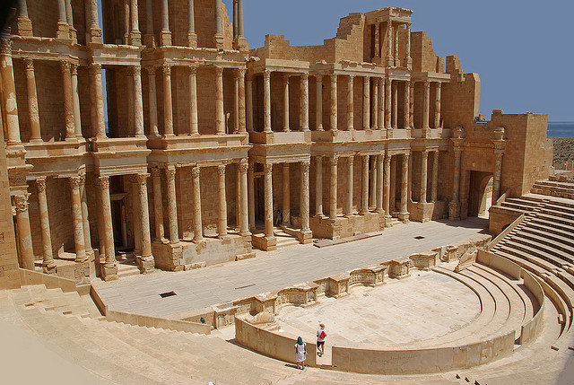
Sabratha városát i.e. 500 körül alapították, mint főníciai kereskedelmi és posta csomópontot, ahol római fennhatóság alatt ellenőrizték az afrikai hátországból származó termékeket, melyek itt hagyták el a partokat.
Sabratha színháza a 2. században épült. Az eredeti római struktúra nagyrészt érintetlen maradt, mikor római régészek rekonstruálták az épületet az 1930-as években. A színháznak 25 bejárata volt és kb. 5000 néző fért el benne.

Slide 16
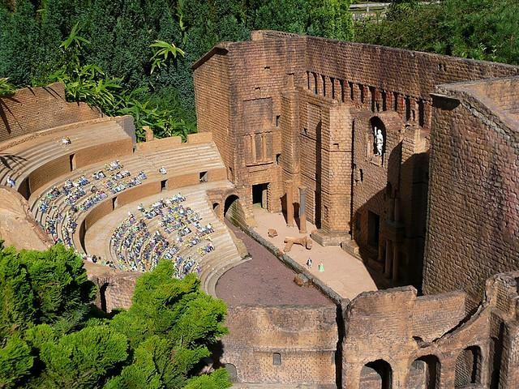
A franciaországi Orange jó állapotban fennmaradt római színháza az 1. században épült színházi előadások számára.
A római birodalom hanyatlása után 391-ben hivatalos rendelettel zárták be, mivel az egyház rossz szemmel nézte a szerintük barbár előadások helyszínét.
Az ókori színházat a 19. században állították helyre, ma a Chorégies d’Oran nyári opera fesztivált rendezik meg itt.

Slide 17
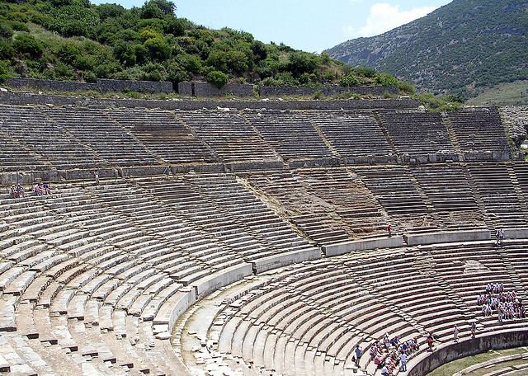
A Törökország nyugati partjainál fekvő Epheszosz romjai népszerűek a turisták körében.
Epheszosz városa Artemisz templomáról vált híressé, mely az ókori világ hét csodájának egyike volt és melyet a konstantinápolyi pátriárka parancsára csőcselék rombolt le 401-ben.
Néhány építmény azonban még mindig látható, köztük a Nagy Színház.
Ez a hatalmas színház, mely 25.000 nézőt volt képes befogadni, drámai előadások helyszíne volt, de a rómaiak idején sokszor rendeztek itt gladiátorjátékokat is.

Slide 18
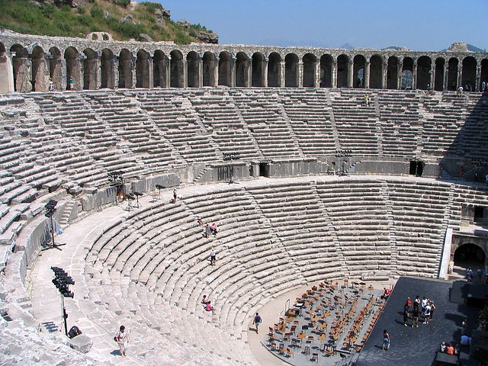
Aszpendosz büszkélkedhet az egyik legjobb állapotban megőrzött ókori színházzal.
Törökország dél-nyugati partjainál az aszpendoszi színház 155-ben épült Marcus Aurelius császár idején és 15-20.000 nézőt tudott befogadni.
Mivel a színpadát később karavánszerájként (útmenti fogadóként) használták a szeldzsuk idők alatt, folyamatosan javítgatták és karbantartották.
Ezért az aszpendoszi színház jó állapotban maradt fenn, ókori jellegéből mit sem veszített.

Slide 19
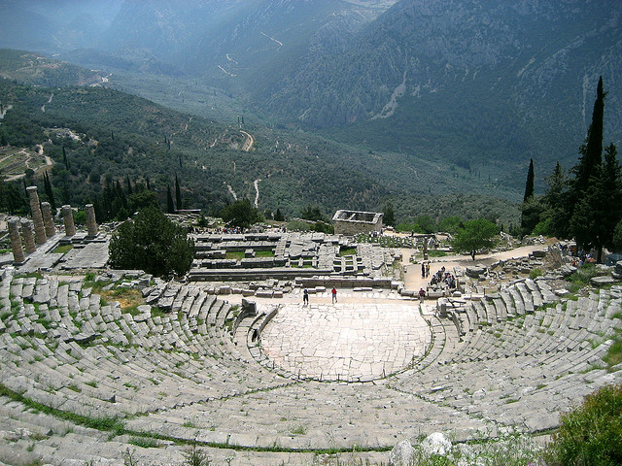
Az ókorban Delphi a görög vallás legfontosabb helye volt, itt állt Apolló szentélye.
Delphi ókori színháza Görögországban egy dombon épült, ahonnan a nézők ráláthattak a szent helyre és csodálhatták a tájképet.
A 4. században épült és 5.000 férőhelyes volt.

Slide 20
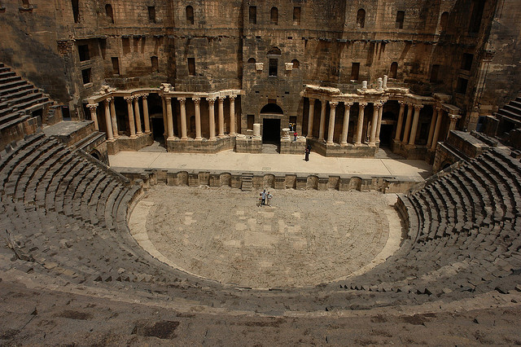
Szíriában, 140 km-re délre Damaszkusztól található Bosra, az ókori város melyet már az i.e. 14. században is említenek az egyiptomiak.
A várost a rómaiak 106-ban foglalták el és az arab tartomány fővárosának tették meg. Bosra színhza a 2. században épült és 15.000 férőhelyes volt.
Mivel a színház köré erődöt emeltek az ayyubidák, ma ez az egyik legjobb állapotban megmaradt római színház.

Slide 21
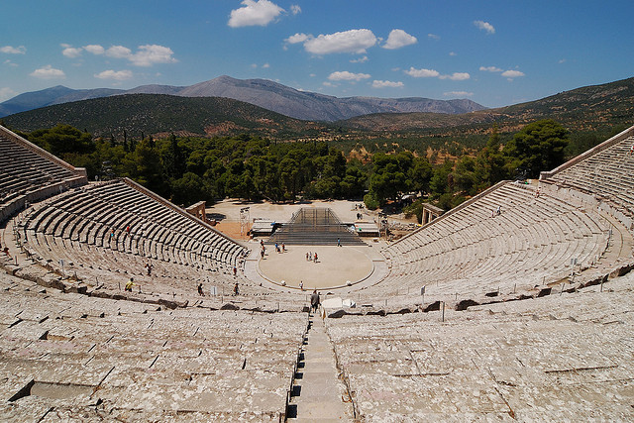
Az epidauroszi színház Görögországban, a Peloponnészosz észak-keleti csücskén található, az i.e. 4. században épült.
Még mindig az egyik legszebb görög színház a világon. A római színházakkal ellentétben a hátterében látható buja zöld táj alapvető részét képezi a színháznak.
Az epidauroszi színház kivételes akusztikájáról is híres. A színészeket mind a 14.000 néző tökéletesen hallhatta, függetlenül attól, hogy hol foglaltak helyet.

Slide 22
Köszönöm a figyelmet!

